Slide 1
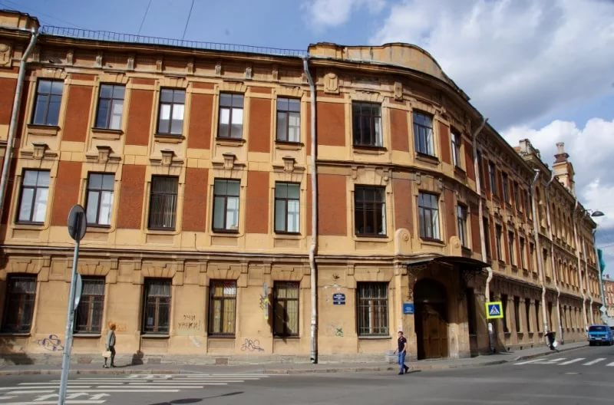
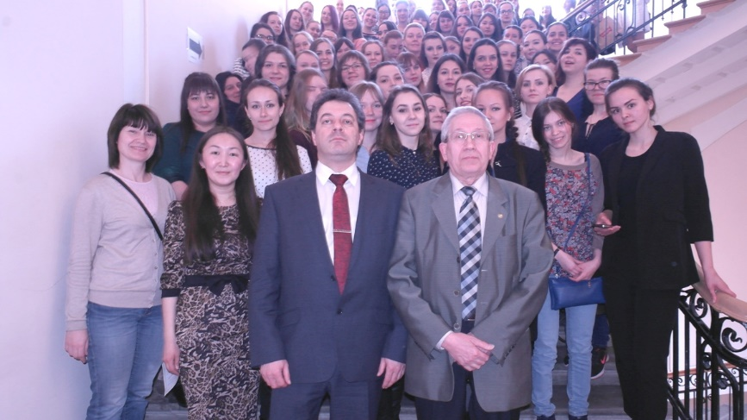
РГПУ им.
А.И.Герцена
Институт дефектологического образования и реабилитации

Slide 2
Герценовская дефектологическая школа: зарождение и продолжение традиций
1806 г. – открытие первого в стране специального учебного заведения для лиц с ОВЗ, что ознаменовало собой зарождение отечественной практики специального образования и российской дефектологии как уникальной комплексной науки.
1918 г. – открытие первого в высшей школе страны дефектологического факультета, чем было положено начало становлению всей отечественной практики кадрового обеспечения системы образования лиц с ОВЗ.
1

Slide 3
Герценовская дефектологическая школа: зарождение и продолжение традиций
1929 г. – открытие первой в стране кафедры тифлопедагогики, чьи выпускники являлись и являются кадровой основой функционирование системы образования и социальной реабилитации слепых и слабовидящих в России.
2018 г. – открытие первого в стране Федерального ресурсного центра по развитию системы комплексного сопровождения детей с нарушением зрения

